Slide 2
Bloc 1
CSS

Slide 3
Langage de description de la présentation
Cascading Style Sheets
1994 (début), 1996 (v1), 2001 (v2.1), en cours (v3)
Séparation entre la structure et la présentation
structure : contenu HTML (mais aussi XML et SVG)
présentation : règles de style
Avantages
contenu et mise en forme développés indépendamment
un style pour plusieurs pages HTML
plusieurs styles – au choix – pour une page HTML
un style pour chaque type d’affichage / média (écran, impression papier, etc.)

Slide 4
Langage de description de la présentation
Règles définies dans un fichier séparé *.css
styles.css
Fichier lié à la page HTML dans son en-tête
<head> <link rel="stylesheet" href="styles.css"/> </head>
Règles appliquées par le navigateur sur le DOM lors de l’affichage de la page

Slide 5
Règle CSS
Sélecteur
p {
color: red;
}
styles.css
Propriété
Valeur
Déclaration

Slide 6
Propriétés graphiques de base
Couleurs, mise en forme du texte, etc.
body {
background-color: rgb(255,0,255);
}
h1 {
font-style: italic;
}
p {
color: red;
}
styles.css

Slide 7
Propriétés graphiques de base
Propriétés héritées par les éléments imbriqués
p {
color: red;
}
span {
font-style : italic;
}
styles.css
<p>Ce paragraphe contient du <span>texte mis en italique</span>.</p>
index.html
Produit : Ce paragraphe contient du texte mis en italique.

Slide 8
Types de sélecteurs
Sélecteurs d’élément / de balise
body {
background-color: rgb(255,0,255);
}
h1 {
font-size: 20px;
}
p {
color: red;
}
styles.css
Propriétés appliquées à toutes les balises de ce type

Slide 9
Types de sélecteurs
Sélecteurs de classe
.beau {
color: blue;
}
styles.css
<h1 class="beau"> Mon beau titre </h1>
<span class="beau"> Mon beau texte </h1>
index.html
Propriété appliquée à toutes les balises de cette classe

Slide 10
Types de sélecteurs
Sélecteurs d'identifiant
#principal {
color: red;
}
styles.css
<h1 id="principal"> Titre principal </h1>
index.html
Propriété appliquée à l’unique élément ayant cet id

Slide 11
Groupe de sélecteurs
#principal, div p {
color: red;
}
styles.css
Propriété appliquée à l’élément ayant l’id "principal" et aux balises <p> imbriquées dans une balise <div>

Slide 12
Cascade et priorités
Même propriété définie par plusieurs règles
h1 { color: black; }
#principal { color: red; }
.beau { color: blue; }
styles.css
<h1 id="principal" class="beau"> Mon beau titre principal </h1>
index.html
Règles de priorités (assez complexes)
À priorités égales, ordre linéaire dans le CSS
Mon beau titre principal

Slide 13
Pagination : Modèle de boîtes
Un élément HTML = une boîte
dimensions (width/height)
marges intérieures (padding)
marges extérieures (margin)
encadrement (border)
boîtes affichées au kilomètres
Éléments imbriquées = boîtes imbriquées
contrôle du positionnement (position) et des débordements (overflow)
rapidement complexe
facilité par des bibliothèques (Bootstrap, Foundation, etc.)
margin
border
padding
width
Contenu
height

Slide 14
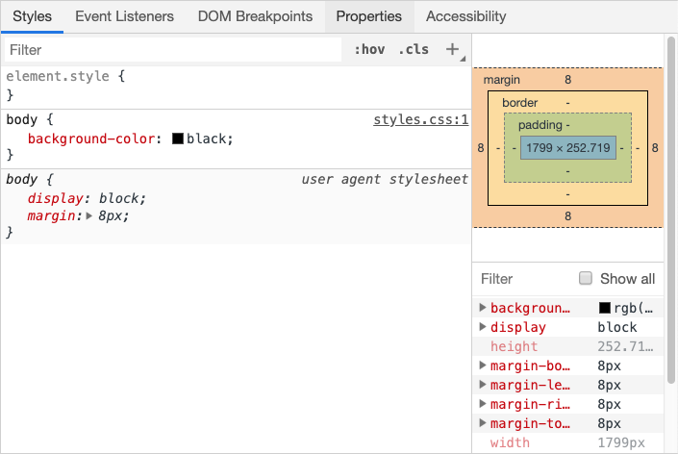
Outil des développeurs
Onglet « Styles »
Édition interactive du CSS

Slide 15
Résumé
Feuille de style pour l’HTLM et le XML (pas un langage de programmation)
Ensemble de règles décrivant la présentation d’un document structuré
Utilisé par les navigateurs pour mettre en forme les pages web
Plus de 300 propriétés CSS pour des effets avancées (pagination adaptée à l’écran, menus, transitions animées, etc.)

